Slide 1

Java EE
Pr. Radia Belkeziz

Slide 2
Java EE
Introduction
I.1. Définitions
Web: partie du contenu accessible sur internet.
Site web: ensemble constitué de pages web (fichiers HTML, CSS, JavaScript)
les sites internet statiques : ce sont des sites dont le contenu est "fixe", il n'est modifiable que par le propriétaire du site. Ils sont réalisés à l'aide des technologies HTML, CSS et Javascript uniquement.
les sites internet dynamiques : ce sont des sites dont le contenu est "dynamique", parce que le propriétaire n'est plus le seul à pouvoir le faire changer !

Slide 3
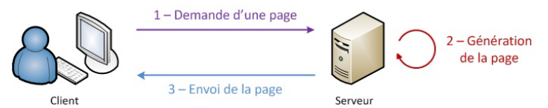
Java EE
le client : dans la plupart des cas, c'est le navigateur installé sur votre ordinateur. Retenez que ce n'est pas le seul moyen d'accéder au web, mais c'est celui qui nous intéresse dans ce cours.
le serveur : c'est la machine sur laquelle le site est hébergé, où les fichiers sont stockés et les pages web générées.
Notes:
Lorsqu'un utilisateur consulte un site, ce quise passe derrière les rideauxest un simple échange entre un client et un serveur

Slide 4
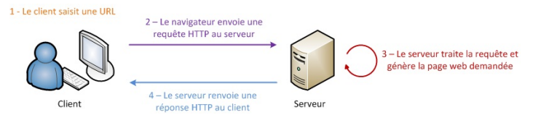
Java EE
l'utilisateur saisit une URL dans la barre d'adresses de son navigateur ;
le navigateur envoie alors une requête HTTP au serveur pour lui demander la page correspondante ;
le serveur reçoit cette requête, l'interprète et génère alors une page web qu'il va renvoyer au client par le biais d'une réponse HTTP ;
le navigateur reçoit via cette réponse la page web finale, qu'il affiche alors à l'utilisateur.
Notes:
les données sont échangées entre le client et le serveur via le protocole HTTP ;
le client ne comprend que les langages de présentation de l'information, en d'autres termes les technologies HTML, CSS et Javascript ;
les pages sont générées sur le serveur de manière dynamique, à partir du code source du site.

Slide 5
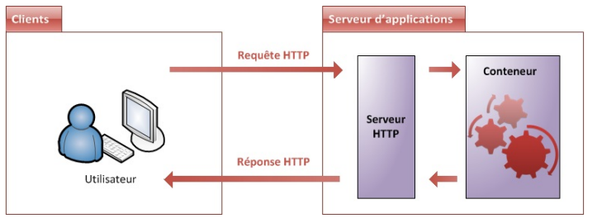
Java EE
I.2. Java EE
Le Java Enterprise Edition, comme son nom l'indique, a été créé pour le développement d'applications d'entreprises. Java EE fournit un ensemble d’extensions au Java standard afin de faciliter la création d’applications centralisées.
Notes:
Être capable de discuter via HTTP c'est bien, mais notre serveur doit permettre d'effectuer d'autres tâches. En effet, une fois la requête HTTP lue et analysée, il faut encore traiter son contenu et éventuellement renvoyer une réponse au client en conséquence. Vous devez probablement déjà savoir que cette responsabilité vous incombe en grande partie : c'est le code que vous allez écrire qui va décider de quoi faire lorsque telle requête arrive ! Seulement comme je viens de vous l'annoncer, un serveur HTTP de base ne peut pas gérer votre application, ce n'est pas son travail. Ainsi, nous avons besoin d'une solution plus globale : ce composant, qui va se charger d'exécuter votre code en plus de faire le travail du serveur HTTP, se nomme le serveur d'applications.

Slide 6
Java EE
Serveur d’application: inclut un serveur HTTP, et y ajoute la gestion d'objets de diverses natures au travers d'un composant que nous allons pour le moment nommer le conteneur.
récupérer les requêtes HTTP issues des clients ; les mettre dans des boîtes, des objets, que votre code sera capable de manipuler ;
faire passer ces objets dans la moulinette qu'est votre application, via le conteneur ;
renvoyer des réponses HTTP aux clients, en se basant sur les objets retournés par votre code.

Slide 7
Java EE
Solutions propriétaires et payantes : WebLogic et WebSphere, respectivement issues de chez Oracle et IBM
Solutions libres et gratuites: :Apache Tomcat, JBoss, GlassFish et Jonas
Serveur d'applications basique, léger et gratuit: Apache Tomcat.
I.3. Le modèle MVC
« design pattern » architectural.
amené à travailler à plusieurs contributeurs sur un même projet ou une même application (travail en équipe) ;
amené à maintenir et corriger une application que l'on n'a pas créée soi-même ;
amené à faire évoluer une application que l'on n'a pas créée soi-même.
il est nécessaire d'adopter une architecture plus ou moins standard, que tout développeur peut reconnaître
Notes:
Hormis les problématiques de coûts évidentes, d'autres paramètres peuvent influencer votre décision, citons par exemple la rapidité de chargement et d’exécution, ainsi que la quantité de technologies supportées. En ce qui nous concerne, nous partons de zéro : ainsi,
MVC: Quand on parle de développement en entreprise, il est impératif que l'on puisse être

Slide 8
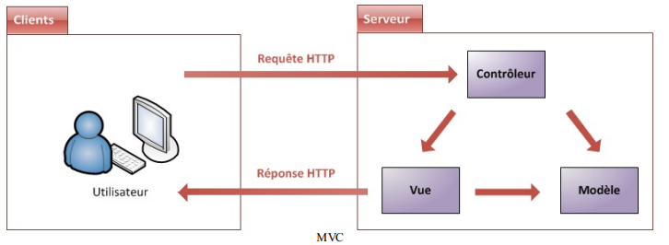
Java EE
Le modèle MVC découpe littéralement l'application en couches distinctes:
tout ce qui concerne le traitement, le stockage et la mise à jour des données de l'application doit être contenu dans la couche nommée "Modèle" (le M de MVC) ;
tout ce qui concerne l'interaction avec l'utilisateur et la présentation des données (mise en forme, affichage) doit être contenu dans la couche nommée "Vue" (le Vde MVC) ;
tout ce qui concerne le contrôle des actions de l'utilisateur et des données doit être contenu dans la couche nommée "Contrôle" (le C de MVC).

Slide 9
Java EE
I.3.1 Modèle: des traitements et des données
Dans le modèle, on trouve à la fois les données et les traitements à appliquer à ces données. Ce bloc contient donc des objets Java d'une part, qui peuvent contenir des attributs (données) et méthodes (traitements) qui leur sont propres, et un système capable de stocker des données d'autre part. Rien de bien transcendant ici, et la complexité du code ici dépendra bien évidemment de la complexité des traitements à effectuer par votre application.
I.3.2 Vue: des pages JSP
Une page JSP est destinée à la vue, exécutée côté serveur et permet l'écriture de gabarits (pages en langage "client" comme HTML, CSS, Javascript, XML, etc.). Elle permet au concepteur de la page d'appeler de manière transparente des portions de code Java, via des balises et expressions ressemblant fortement auxbalises de présentation HTML
I.3.3. Contrôleur: Servlets
Une servlet est un objet qui permet d'intercepter les requêtes faites par un client, et qui peut personnaliser une réponse en conséquence. Il fournit pour cela des méthodes permettant de scruter les requêtes HTTP. Cet objet n'agit jamais directement sur les données, il faut le voir comme un simple aiguilleur : il intercepte une requête issue d'un client, appelle éventuellement des traitements effectués par le modèle, et ordonne en retour à la vue d'afficher le résultat au client.

Slide 10
Java EE
Java EE, qui signifie Java Platform, Enterprise Edition, est un ensemble de spécifications qui étendent la Java SE (Standard Edition) pour fournir une plateforme informatique d'entreprise robuste. Elle est conçue pour prendre en charge des applications à grande échelle, distribuées et multi-niveaux. Java EE comprend une variété d'API (Interfaces de Programmation d'Applications) et de services qui simplifient le développement d'applications d'entreprise.
Les principales fonctionnalités sont:
Servlets et JSP (JavaServer Pages) : Ces technologies sont utilisées pour créer des applications web dynamiques. Les Servlets sont des programmes Java qui s'exécutent sur le serveur et traitent les demandes des clients, tandis que JSP permet d'intégrer du code Java dans des pages HTML.
Enterprise JavaBeans (EJB) : EJB est une architecture à base de composants pour la construction d'applications d'entreprise évolutives et distribuées. Elle offre des services tels que la gestion des transactions, la sécurité et la persistance.
JMS (Java Message Service) : JMS fournit une manière standard pour que les programmes Java créent, envoient, reçoivent et lisent des messages de manière lâchement couplée, fiable et asynchrone.

Slide 11
Java EE
JPA (Java Persistence API) : JPA est une spécification Java pour gérer les données relationnelles dans les applications Java d'entreprise. Elle fournit une norme pour la mise en correspondance objet-relationnel et permet aux développeurs de travailler avec des bases de données en utilisant des techniques orientées objet.
JTA (Java Transaction API) : JTA fournit une interface standard pour la gestion des transactions dans les applications Java. Elle permet aux développeurs de définir et de gérer des transactions distribuées sur plusieurs ressources.
JCA (Java Connector Architecture) : JCA définit une architecture standard pour connecter les systèmes d'entreprise aux EIS (Enterprise Information Systems) tels que les systèmes ERP (Enterprise Resource Planning), les bases de données et les systèmes de messagerie.
JSF (JavaServer Faces) : JSF est un framework Java pour la création d'interfaces utilisateur basées sur des composants pour les applications web. Il simplifie l'intégration du développement d'interfaces utilisateur web.
AX-RS (Java API for RESTful Web Services) : JAX-RS est un ensemble d'API pour la création de services web RESTful en Java. Il simplifie le développement de services web conformes aux principes de l'architecture Representational State Transfer (REST).
A partir de Java EE 8, la plateforme a été transférée à la fondation Eclipse sous le nom de "Jakarta EE" en raison de la décision d'Oracle de rendre la plateforme open source. Jakarta EE poursuit l'évolution de Java EE avec un processus ouvert et piloté par la communauté.

Slide 12
Java EE
Quelques points clés à connaître sur Jakarta EE :
Transition depuis Java EE : Jakarta EE a été créé après qu'Oracle a transféré la plateforme Java EE à la fondation Eclipse en 2017. Ce transfert visait à permettre un développement plus ouvert et communautaire de la technologie.
Évolution continue : Jakarta EE poursuit l'évolution de Java EE en mettant en œuvre de nouvelles fonctionnalités, en corrigeant les bogues et en répondant aux besoins changeants du développement d'applications d'entreprise.
Licence open source : Jakarta EE est publié sous une licence open source et est disponible gratuitement. Cela favorise la collaboration communautaire et permet aux développeurs de contribuer au développement et à l'amélioration de la plateforme.
Interopérabilité : Jakarta EE vise à assurer une interopérabilité maximale entre les différentes implémentations et serveurs d'applications. Cela signifie qu'une application Jakarta EE peut être déployée sur n'importe quel serveur compatible Jakarta EE.
Normes et spécifications : Jakarta EE suit des spécifications standardisées qui définissent les différentes technologies de la plateforme. Ces spécifications incluent des API pour les Servlets, JSP, EJB (Enterprise JavaBeans), JPA (Java Persistence API), JMS (Java Message Service), et d'autres.
Écosystème riche : Jakarta EE bénéficie d'un écosystème riche et de nombreuses bibliothèques et frameworks compatibles, ce qui facilite le développement d'applications d'entreprise robustes et évolutives.
Adoption communautaire : Jakarta EE est soutenu par une communauté active de développeurs, d'organisations et de contributeurs. Cette communauté joue un rôle essentiel dans la croissance et le succès continu de la plateforme.

Slide 13
Java EE: Servlet
Les servlets constituent une technologie clé pour le développement d'applications web Java côté serveur. Elles offrent une solution efficace pour générer des pages web dynamiques, gérer les sessions utilisateur, et interagir avec d'autres composants de l'architecture Java EE. Ce qu’il faut retenir de la Servlet:
Programmation Java côté serveur : Les servlets sont des classes Java spéciales qui s'exécutent côté serveur. Elles sont utilisées pour gérer les requêtes HTTP, générer des réponses dynamiques, et effectuer des opérations côté serveur.
Extension des fonctionnalités des serveurs web : Les servlets étendent les fonctionnalités des serveurs web en permettant la création de contenus dynamiques. Ils peuvent traiter les données des formulaires, gérer les sessions utilisateur, et interagir avec les bases de données, entre autres.
Cycle de vie : Les servlets suivent un cycle de vie défini qui comprend l'initialisation, le traitement des requêtes, et la destruction. L'initialisation se produit lors du déploiement de la servlet, le traitement des requêtes se fait à chaque requête HTTP, et la destruction se produit lors de l'arrêt de l'application ou du serveur.
API Servlet : L'API Servlet fournit un ensemble de classes et d'interfaces Java permettant aux développeurs de créer des servlets. Elle inclut des classes telles que HttpServlet qui simplifient le traitement des requêtes HTTP.
Communication avec d'autres technologies : Les servlets peuvent être utilisées en conjonction avec d'autres technologies Java EE, telles que JSP (JavaServer Pages) et EJB (Enterprise JavaBeans), pour développer des applications web robustes et évolutives.
Déploiement : Les servlets sont généralement déployées dans des conteneurs de servlets, qui sont des composants des serveurs web ou d'autres serveurs d'application Java EE. Ces conteneurs gèrent le cycle de vie des servlets et fournissent un environnement d'exécution.
Gestion de la concurrence : Les servlets sont conçues pour être multithreadées, ce qui signifie qu'une seule instance de servlet peut traiter simultanément plusieurs requêtes provenant de différents utilisateurs.

Slide 14
Java EE: Servlet
Fonctionnement
Le serveur reçoit du navigateur la requête http qui a recours à une servlet
Si c'est la première sollicitation de la servlet, le serveur l'instancie. La servlet reste en mémoire jusqu'à l'arrêt du serveur. Certains serveurs d'applications permettent aussi d'instancier des servlets dès le lancement du serveur. Au fil des requêtes, la servlet peut être appelée par plusieurs threads lancés par le serveur. Ce principe de fonctionnement évite d'instancier un objet de type servlet à chaque requête et permet de maintenir un ensemble de ressources actives telles qu'une connexion à une base de données.
Le serveur crée un objet qui représente la requête http ainsi que l'objet qui contiendra la réponse et les envoie à la servlet.
La servlet crée dynamiquement la réponse sous forme de page html transmise par un flux dans l'objet contenant la réponse. La création de cette réponse utilise bien sûr la requête du client mais aussi un ensemble de ressources incluses sur le serveur telles que des fichiers ou des bases de données.
Le serveur récupère l'objet réponse et envoie la page html au client.

Slide 15
Java EE: Servlet
Le cycle de vie d'une servlet en Java suit un ensemble d'étapes bien définies, de son initialisation à sa destruction.
Initialisation (init) :
Lorsqu'une servlet est déployée dans un conteneur de servlet (comme Tomcat, Jetty, etc.), la méthode init(ServletConfig config) est appelée. Cette méthode est utilisée pour effectuer toute initialisation nécessaire pour la servlet.
Elle est invoquée une seule fois au moment du déploiement de la servlet.
Traitement des requêtes (service) :À chaque fois qu'une requête est faite à la servlet, la méthode service(ServletRequest request, ServletResponse response) est appelée. Cette méthode examine le type de requête (GET, POST, etc.) et appelle la méthode appropriée (doGet, doPost, etc.) pour traiter cette requête spécifique.

Slide 16

Java EE: Servlet
Gestion des méthodes HTTP spécifiques (doGet, doPost, etc.) :
Pour chaque type de requête HTTP (GET, POST, etc.), la servlet doit fournir une méthode correspondante (doGet, doPost, etc.).
Ces méthodes sont appelées par la méthode service pour traiter les requêtes spécifiques. Les développeurs implémentent ces méthodes pour définir le comportement de la servlet en réponse à chaque type de requête.
Destruction (destroy) :
Lorsque la servlet est arrêtée ou retirée du conteneur, la méthode destroy() est appelée.
Cette méthode est utilisée pour effectuer toute opération de nettoyage ou de libération de ressources avant que la servlet ne soit détruite.

Slide 17
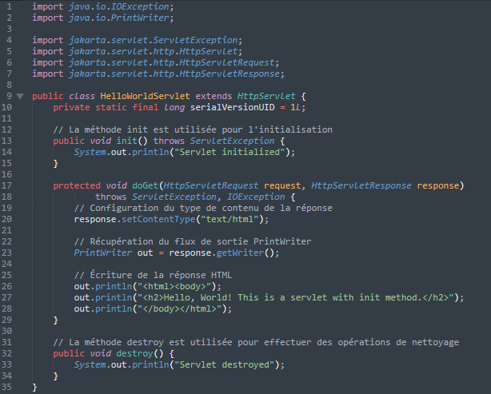
Java EE: Servlet
Exemple servlet "Hello World"
Cette servlet affiche un message "Hello, World!" dans le navigateur lorsque vous accédez à son URL.
Notes:
Importations : Ces lignes importent les classes nécessaires de l'API Servlet, notamment celles liées à la gestion des requêtes et des réponses HTTP.
Déclaration de la classe : La classe HelloWorldServlet étend HttpServlet, indiquant qu'elle est une servlet HTTP. Elle déclare également un numéro de série (serialVersionUID) qui est une valeur statique utilisée pour la gestion de la sérialisation des objets.
Méthode doGet : Cette méthode est appelée pour traiter les requêtes HTTP de type GET. Elle configure le type de contenu de la réponse en HTML, récupère le flux de sortie (PrintWriter), puis écrit le message "Hello, World!" dans la réponse.
response.setContentType("text/html"); : Cette ligne configure le type de contenu de la réponse HTTP que la servlet va renvoyer au client. Dans cet exemple, le type de contenu est défini sur "text/html", indiquant au navigateur que le contenu sera du code HTML.
PrintWriter out = response.getWriter(); : Cette ligne récupère le flux de sortie (PrintWriter) associé à la réponse HTTP. Le flux de sortie est utilisé pour écrire la réponse qui sera renvoyée au client.
out.println("<html><body>"); : Ces lignes utilisent le PrintWriter (out) pour écrire des lignes HTML dans la réponse.
Méthode destroy : Cette méthode est appelée lors de la destruction de la servlet. Dans cet exemple, elle imprime un message dans la console pour indiquer que la servlet a été détruite.

Slide 18
Java EE: API Servlet
L'API Servlet (Application Programming Interface) est une spécification Java qui définit les classes et les interfaces nécessaires pour le développement de servlets, qui sont des composants côté serveur dans le cadre de la plateforme Java EE (Enterprise Edition) ou Jakarta EE. Cette API fournit un moyen standardisé pour traiter les requêtes HTTP et générer des réponses dynamiques.
Les principales classes et interfaces de l’API:
javax.servlet.Servlet : Interface principale qui doit être implémentée par toutes les servlets. Elle définit les méthodes init, service, et destroy qui gèrent le cycle de vie de la servlet.
javax.servlet.GenericServlet : Une classe abstraite qui implémente l'interface Servlet. Elle fournit une implémentation par défaut des méthodes de l'interface, facilitant ainsi la création de nouvelles servlets.
javax.servlet.http.HttpServlet : Une sous-classe de GenericServlet spécifiquement conçue pour le traitement des requêtes HTTP. Elle simplifie le développement des servlets HTTP en fournissant des méthodes spécifiques pour traiter les requêtes GET, POST, etc.
javax.servlet.ServletRequest : Interface qui représente la requête du client. Elle fournit des méthodes pour accéder aux paramètres de la requête, aux en-têtes, aux informations sur le client, etc.

Slide 19
Java EE: API Servlet
5. javax.servlet.ServletResponse : Interface qui représente la réponse renvoyée au client. Elle fournit des méthodes pour écrire le contenu de la réponse, configurer les en-têtes de réponse, etc.
6. javax.servlet.http.HttpServletRequest : Interface qui étend ServletRequest et fournit des méthodes spécifiques pour traiter les requêtes HTTP. Elle permet d'accéder aux informations spécifiques à HTTP, telles que les méthodes de requête, les en-têtes HTTP, les cookies, etc.
7. javax.servlet.http.HttpServletResponse : Interface qui étend ServletResponse et fournit des méthodes spécifiques pour traiter les réponses HTTP. Elle permet d'écrire le contenu de la réponse, de configurer les en-têtes de réponse, de définir des cookies, etc.
8. javax.servlet.annotation.WebServlet : Une annotation utilisée pour déclarer les informations de configuration d'une servlet directement dans le code source, au lieu de les spécifier dans le fichier web.xml.
javax.servlet.Servlet → jakarta.servlet.Servlet
javax.servlet.http.HttpServlet → jakarta.servlet.http.HttpServlet
javax.servlet.ServletRequest → jakarta.servlet.ServletRequest
javax.servlet.http.HttpServletRequest → jakarta.servlet.http.HttpServletRequest

Slide 20
Java EE: Classe HttpServletRequest
La classe HttpServletRequest est une partie de l'API Servlet et est utilisée pour représenter la requête HTTP reçue par une servlet. Les principales méthodes de cette classe sont:
String getMethod() : Cette méthode renvoie la méthode de la requête HTTP telle que "GET", "POST", "PUT".
String getParameter(String name) : Cette méthode renvoie la valeur d'un paramètre de requête spécifié par son nom.
Enumeration<String> getParameterNames() : Cette méthode renvoie une énumération des noms de tous les paramètres de la requête.
String[] getParameterValues(String name) : Cette méthode renvoie un tableau de valeurs associées à un paramètre de requête donné.
String getHeader(String name) : Cette méthode renvoie la valeur de l'en-tête HTTP spécifié par son nom.
Enumeration<String> getHeaderNames() : Cette méthode renvoie une énumération des noms de tous les en-têtes de la requête.
Cookie[] getCookies() : Cette méthode renvoie un tableau d'objets Cookie représentant les cookies inclus dans la requête.
HttpSession getSession() : Cette méthode renvoie l'objet HttpSession associé à la requête, créant une nouvelle session si nécessaire.
String getRequestURI() : Cette méthode renvoie l'URI (Uniform Resource Identifier) de la requête.
String getQueryString() : Cette méthode renvoie la chaîne de requête de l'URL de la requête.

Slide 21
Java EE: Classe HttpServletResponse
La classe HttpServletResponse est une partie de l'API Servlet et est utilisée pour représenter la réponse HTTP qui sera renvoyée au client par une servlet. Voici les principales méthodes:
void setContentType(String type) : Cette méthode permet de définir le type de contenu de la réponse.
PrintWriter getWriter() : Cette méthode renvoie un objet PrintWriter qui peut être utilisé pour écrire le corps de la réponse.
void setStatus(int sc) : Cette méthode permet de définir le code de statut HTTP de la réponse.
void sendRedirect(String location) : Cette méthode permet de rediriger le client vers une nouvelle URL.
void sendError(int sc, String msg) : Cette méthode permet d'envoyer une erreur HTTP spécifiée avec un message explicatif.
void setHeader(String name, String value) : Cette méthode permet de définir la valeur d'un en-tête dans la réponse.
void addCookie(Cookie cookie) : Cette méthode permet d'ajouter un objet Cookie à la réponse.
void setCharacterEncoding(String charset) : Cette méthode permet de définir l'encodage des caractères pour la réponse.
void setLocale(Locale loc) : Cette méthode permet de définir la locale pour la réponse.
OutputStream getOutputStream() : Cette méthode renvoie un objet OutputStream qui peut être utilisé pour écrire des données binaires dans le corps de la réponse.

